Slide 1
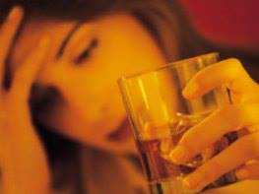
Diga não as DROGAS
AUTORIA
Norma Aparecida Silveira de Moraes
WWW.SERGRASAN.COM/
NORMASILVEIRAMOARAESSILDES

Slide 2

Campanha contra as drogas!!!
Veneno cerebral!!! É gradual. Saia desta. 11/11/10
Diga não ás drogas!!!
Corrente do bem!!!
Alerta máximo...
Cuidado! Não é brincadeira…
CHORO POR TI
POR ISSO ESTOU AQUI
PARA LHE AJUDAR A SE LIBERTAR DA DROGA

Slide 3
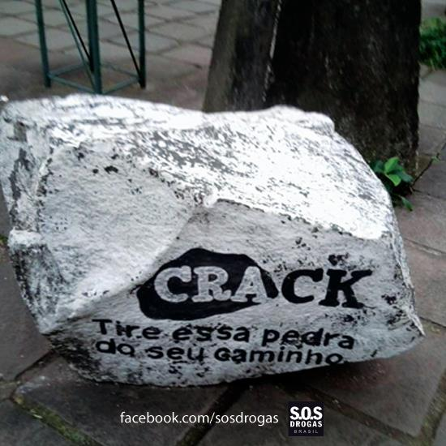
A droga no início causa prazer.
E a pessoa acha que não vai ficar dependente...
Mas é fatal e gradual e detona o cérebro, a memória, a vida sexual e amorosa também.
(QUANTA VIOLENCIA CONSIGO PRÓPRIO E PARA OS QUE TE AMAM)

Slide 4
Sem perceber a dose aumenta aos poucos
e os efeitos nocivos também começam...
Confusão, esquecimento, aceleração do coração,
depressão, vazio e medo...
Mania de perseguição

Slide 5
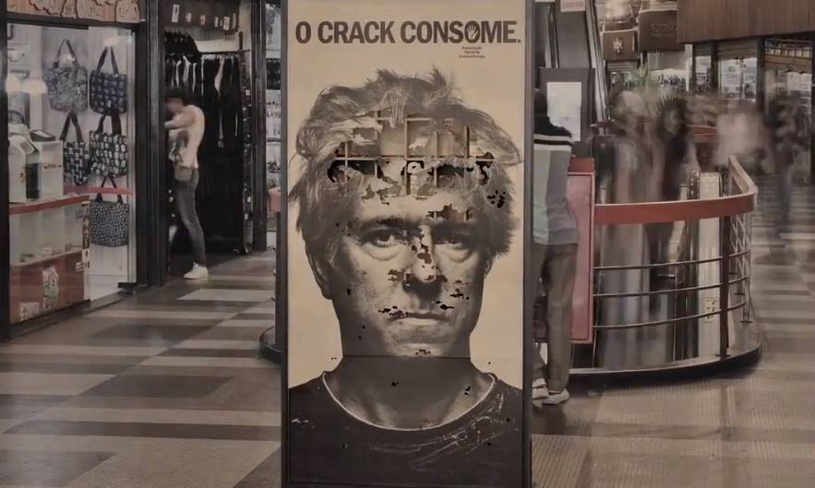
Hiperagitação ou desanimo, fraqueza
insônia ou sono demais
fome e sede ou vice versa
insatisfação pessoal: nada está bom!
A pessoa se perde, nem do corpo se cuida; fede...

Slide 6

E torna-se amigo inseparável desta personagem maquiavélica
que transforma o ser humano numa dependência crônica.
Onde os risos serão de tristezas fracassos e solidão
Pois a única amiga é a droga que vai separando aos pouco a pessoa, das pessoas amadas.

Slide 7
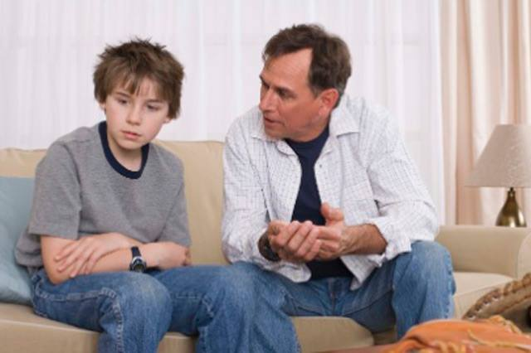
Até destruir todas as relações humanas
num profundo isolamento e doença...
Ainda é tempo de pensar
Ainda é tempo de fugir desta amiga perversa
Ainda é tempo de recomeçar,
Se for preciso do zero,
mas com todos, menos ela...

Slide 8
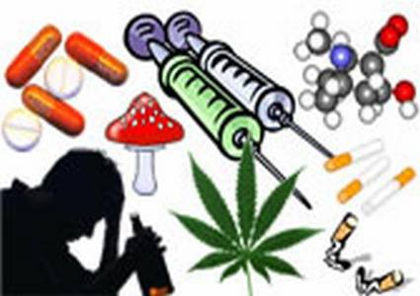
Ser feliz é descobrir que você é amado e importante para outras pessoas que te ama.
Fuja da inimiga droga...ela é falsa e tem duas caras...
Machuca, fingindo dar prazer.
Pois a dependência e mandar é com ela
em você, para ser um fantoche em suas mãos e sempre querer mais e mais...

Slide 9

Cuidado! Perigo!!!Ainda dá tempo...
Procure ajuda…e seja vitória luz e amor por você mesmo.
De você para você com ação e atitude…
Mude seus valores e conceitos e se realizará...e se possível salve os amigos...
Siga adiante com Deus no coração...
Fuja desta inimiga implacável e silenciosa.

Slide 10
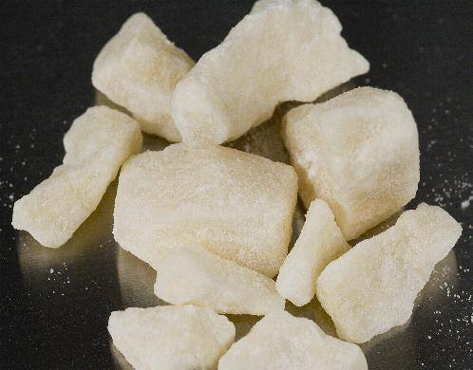
Fuja desta inimiga implacável e silenciosa.
Cure seu cérebro e ganhe sua liberdade...
Volta a viver a vida de verdade...
Ajude alguém que você conheça que está doente...
Principalmente usando drogas pesadas como o craque, cocaína e similares, entre outras.

Slide 11

O alcoolismo também é doença...é droga e destrói lar, família, trabalho...
Mas Deus tudo pode
tudo liberta
é só crer nesta força Divina que pode ajudar,
nesta força que você não vê mas sente
na consciência, quando te alerta
em momentos de perigo...

Slide 12
Creia nesta força Divina que há em você e saia
desta droga de vida, que é a vida de uma pessoa
com dependência química...é muito triste e infeliz...
É uma vida de choro, clamor e fracasso. ***
NUNCA PROVE DROGA SENÃO SUA VIDA VAI VIRAR UMA DROGA...

Slide 13
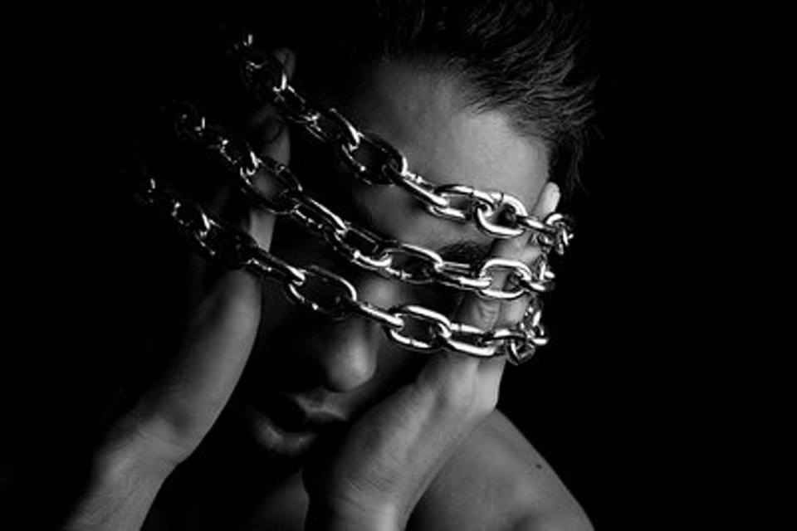
LIBERTE-SE DESTA PRISÃO
DESTE SOFRIMENTO
QUE ESTÁ LHE CONSUMINDO A VIDA
E A ESSÊNCIA...
A família está chorando tanto em ver seu sofrimento...

Slide 14

SUA VIDA PODE TER OUTROS RUMOS
COMECE A SUBIR UMA NOVA ESCADA
UM NOVO DEGRAU
RUMO A FELICIDADE

Slide 15

NOVO SENTIDO DE VIDA
NOVOS CAMINHOS
VIDA NOVA...
LIBERTAÇÃO.

Slide 16

UM NOVO HORINZONTE SE DESCORTINARÁ
TUDO ACONTECE DEVAGAR
MAS VAIS VENCER

Slide 17
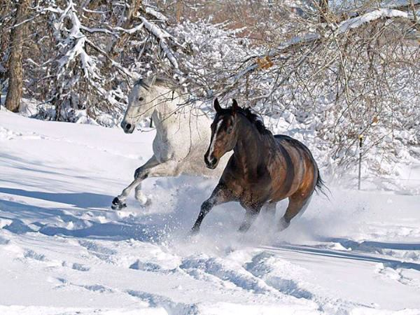
LIBERDADE
É O NOVO LEMA
DROGA É PRISÃO
DROGA É SOLIDÃO

Slide 18

QUE DEUS ABENÇOE E
DÊ FORÇAS A TODOS
E MUITAS BENÇAOS
Libertem-se da droga filhos nossos, já choramos muito por vocês...

Slide 19

TEXTO: Norma Aparecida Silveira de Moraes 20/11/13
Formatação: Norma Aparecida Silveira de Moraes
Imagens: S.O.S DROGAS FACEBOOCK
Música: Eduardo Lages- E por isto estou aqui.
Divulgação: WWW.SERGRASAN/NORMASILVEIRAMORAESSLIDES
MUITO OBRIGADA PELA VISITA
QUE DEUS ABENÇOE A TODOS COM PAZ, CURA, SUCESSO, HARMONIA, FÉ E AMOR...E QUE NOS PROTEJA E GUIE A TODOS NA VEREDA DA VIDA.

